Slide 1
Chut! On calcule. Niveau Collège – 3ème

Slide 2
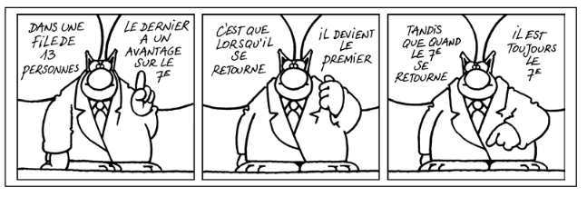
Chut! On calcule. Niveau Collège – 3ème Lundi 15 mars 2021

Slide 3
Voici un programme de calcul.
Lundi
→ Choisir un nombre → Multiplier ce nombre par 3 → Ajouter 5
On choisit - 2
Lundi
A – Quel est le résultat obtenu?
Lundi

Slide 4
Sur l'autoroute,
Léo roule à une vitesse moyenne
de 120 km/h.
B – Quelle distance parcourt-il en 2h30min ?

Slide 5
C – Calculer.
Lundi

Slide 6
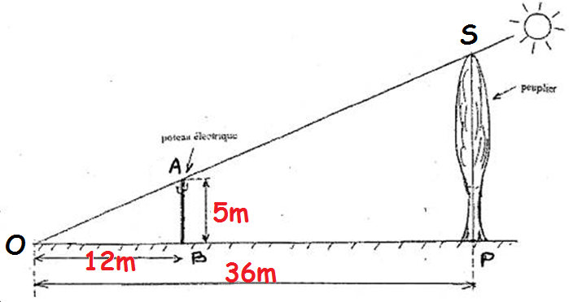
Les points O, A et S sont alignés.
Les points O, B et P sont alignés.
Les droites (AB) et (SP) sont parallèles.
D – Quelle est la hauteur du peuplier?
Lundi

Slide 7
3x + 4 = 10
E – Quelle est la valeur de x ?
Lundi

Slide 8
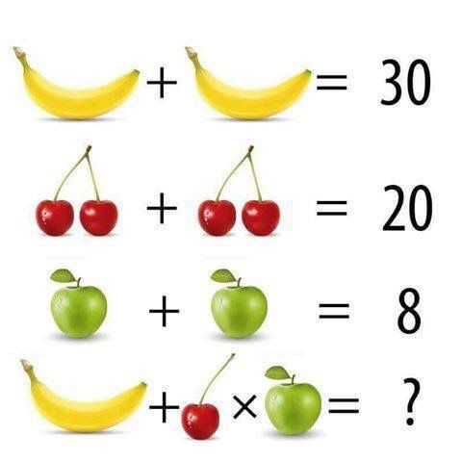

Slide 9
Chut! On calcule. Niveau Collège – 3ème Lundi 15 mars 2021 CORRECTION

Slide 10
→ Choisir un nombre → Multiplier ce nombre par 3 → Ajouter 5
On choisit - 2
Lundi
A – Quel est le résultat obtenu?
- 2 x 3 + 5 = - 6 + 5 = - 1
Lundi

Slide 11
Sur l'autoroute,
Léo roule à une vitesse moyenne
de 120 km/h.
B - Quelle distance parcourt-il en 2h30min ?
En 1h Léo parcourt 120 km donc :
En 2h, il parcourt 240 km
En 30 min (1/2h) : il parcourt 60 km
Donc en 2h30min, Léo parcourt 300 km

Slide 12
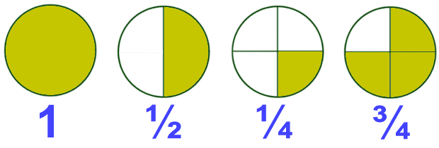
C – Calculer.
Lundi
$${\frac{1}{2}+\frac{1}{4}=\frac{3}{4}}^{}$$

Slide 13
D – Quelle est la hauteur du peuplier?
Lundi
On reconnaît une configuration du théorème de Thalès.
Les côtés correspondants des triangles OAB et OSP sont proportionnels :
OP = 3 x OB donc SP = 3 x AB donc SP = 15 m
Lundi

Slide 14
3x + 4 = 10
E – Quelle est la valeur de x ?
Lundi
x = 2
Lundi

Slide 15
1 banane vaut 15
2 cerises valent 10 donc
1 cerise vaut 5
1 pomme vaut 4
Il n’y a qu’une cerise
Calcul à effectuer : 15 + 5 x 4 = 15 + 20 = 35

Slide 16
Chut! On calcule. Niveau Collège – 3ème Mardi 16 mars 2021

Slide 17
Voici un programme de calcul.
Lundi
→ Choisir un nombre → Multiplier ce nombre par 3 → Ajouter 5
Le résultat obtenu est 35.
Lundi
A – Quel était le nombre choisi au départ?
Lundi

Slide 18
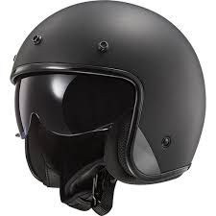
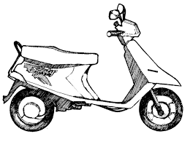
Un scooter roule à une vitesse
constante de 40 km/h
sur une route de campagne.
B – Combien de temps lui faut-il pour parcourir 10 km ?

Slide 19
C – Calculer.
Lundi

Slide 20
Les points M, A et T sont alignés.
Les points M, S et H sont alignés.
Les droites (AS) et (TH) sont parallèles.
D – Calculer SA.
Lundi

Slide 21
5y + 14 = 4
E – Quelle est la valeur de y ?
Lundi

Slide 22
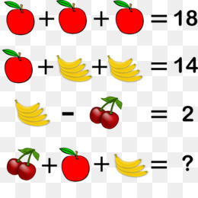

Slide 23
Chut! On calcule. Niveau Collège – 3ème Mardi 16 mars 2021 CORRECTION

Slide 24
Voici un programme de calcul.
Lundi
→ Choisir un nombre → Multiplier ce nombre par 3 → Ajouter 5
Le résultat obtenu est 35.
Lundi
A – Quel était le nombre choisi au départ?
(35 – 5) : 3 = 30 : 3 = 10
Le nombre choisi au départ était 10.
Lundi

Slide 25
Un scooter roule à une vitesse
constante de 40 km/h
sur une route de campagne.
B – Combien de temps lui faut-il pour parcourir 10 km ?
10 km est le quart de 40km (40 : 4).
Le scooter parcourt 40 km en 1h.
Pour parcourir 10km, le scooter mettra 1/4h soit 15 min.

Slide 26
C – Calculer.
Lundi
$${\frac{3}{4}−\frac{1}{2}=\frac{1}{4}}^{}$$

Slide 27
D – Calculer SA.
Lundi
On reconnaît une configuration du théorème de Thalès.
Les côtés correspondants des triangles MAS et MHT sont proportionnels :
MS = 1/2 x MH donc SA = 1/2 x HT donc SA = 3,8
Lundi

Slide 28
5y + 14 = 4
E – Quelle est la valeur de y ?
Lundi
y = – 2
Lundi

Slide 29
1 pomme vaut 6
1 régime de 4 bananes vaut 4 donc 1 banane vaut 1
2 cerises valent 2
Il n’y a que 3 bananes
Le calcul à effectuer : 2 + 6 + 3x1 = 11
2 cerises + 1 pomme + 3 bananes

Slide 30
Chut! On calcule. Niveau Collège – 3ème Jeudi 18 mars 2021

Slide 31
A – Quel est le résultat obtenu dans la cellule C4 ?

Slide 32
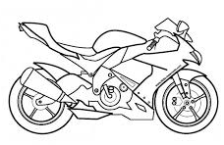
Une moto roule à une vitesse
constante de 80 km/h
sur une route de campagne.
B – Quelle distance parcourt-elle en ¾ h ?

Slide 33
C – Calculer.
Lundi

Slide 34
Les points A, E et C sont alignés.
Les points A, D et B sont alignés.
Les droites (ED) et (CB) sont parallèles.
D – Calculer la hauteur AB du panier.
Lundi

Slide 35
4a + 5 = 1
E – Quelle est la valeur de a ?
Lundi

Slide 36
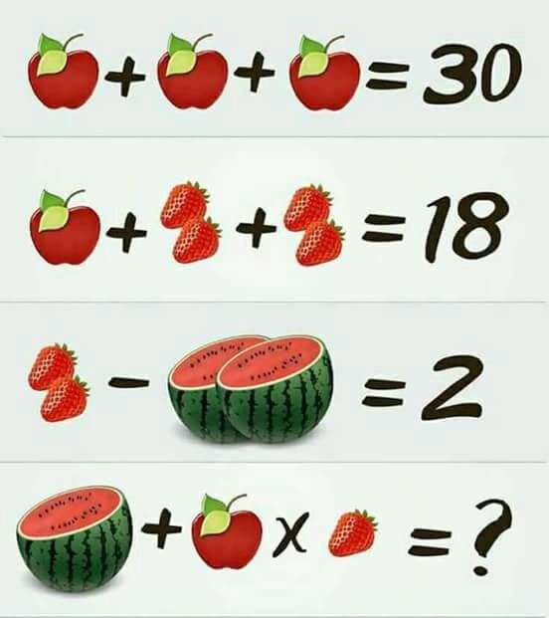

Slide 37
Chut! On calcule. Niveau Collège – 3ème Jeudi 18 mars 2021 CORRECTION

Slide 38
A - Quel est le résultat obtenu dans la cellule C4 ?
(- 4 + 3 ) x 8 – 12 = - 1 x 8 – 12 = - 8 – 12 = - 20

Slide 39
Une moto roule à une vitesse
constante de 80 km/h
sur une route de campagne.
B – Quelle distance parcourt-elle en ¾ h ?
La moto parcourt 80 km en 1 heure soit 20 km en ¼ h
Et donc 60 km en ¾ h

Slide 40
C – Calculer.
Lundi
$\frac{2}{3}×\frac{3}{4}=\frac{2×3}{3×4}=\frac{2}{4}=\frac{1}{2}$undi

Slide 41
D – Calculer la hauteur AB du panier.
Lundi
On reconnaît une configuration du théorème de Thalès.
Les côtés correspondants des triangles AED et ACB sont proportionnels :
AC = 6 x AE donc AB = 6 x AD donc AB = 3 m
Lundi

Slide 42
4a + 5 = 1
E – Quelle est la valeur de a ?
Lundi
a = – 1
Lundi

Slide 43
1 pomme vaut 10
2 fraises valent 4 donc
1 fraise vaut 2
1 pastèque entière
vaut 2 donc 1 demi pastèque vaut 1
1 demi pastèque et
1 seule fraise
Calcul à effectuer : 1 + 10 x 2 = 1 + 20 = 21

Slide 44
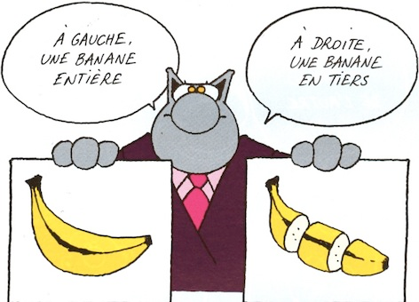
Chut! On calcule. Niveau Collège – 3ème Vendredi 19 mars 2021

Slide 45
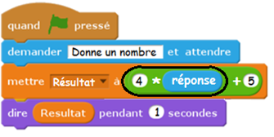
A – Que dit le lutin si le nombre choisi est -3 ?

Slide 46
Un marathonien court 1 km
en 5 minutes.
B - Quelle est sa vitesse en km/h ?
Lundi

Slide 47
C – Calculer.
Lundi

Slide 48
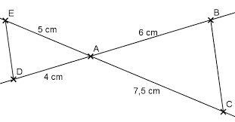
Les points E, A et C sont alignés.
Les points D, A et B sont alignés.
Les droites (ED) et (BC) sont parallèles.
D - Calculer la longueur AC.

Slide 49
7m - 4 = 4m + 8
E – Quelle est la valeur de m ?
Lundi

Slide 50
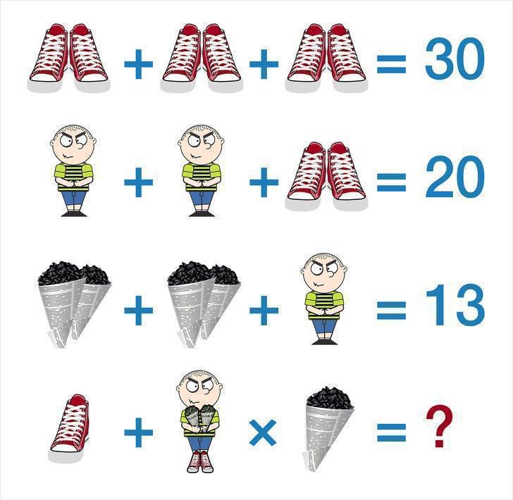

Slide 51
Chut! On calcule. Niveau Collège – 3ème Vendredi 19 mars 2021 CORRECTION

Slide 52
A – Que dit le lutin si le nombre choisi est -3 ?
4 x (-3) + 5 = - 12 + 5 = - 7

Slide 53
Un marathonien court 1 km
en 5 minutes.
B - Quelle est sa vitesse en km/h ?
60 minutes = 5 minutes x 12
La vitesse du marathonien est donc de 12 km/h
Lundi

Slide 54
C – Calculer.
Lundi
$$\frac{1}{4}÷\frac{1}{2}=\frac{1}{4}×\frac{2}{1}=\frac{2}{4}=\frac{1}{2}$$

Slide 55
D - Calculer la longueur AC.
On reconnaît une configuration du théorème de Thalès.
Les côtés correspondants des triangles AED et ACB sont proportionnels :
AB = 1,5 x AD donc AC = 1,5 x AD donc AC= 7,5 cm
Lundi

Slide 56
7m - 4 = 4m + 8
E – Quelle est la valeur de m ?
Lundi
m = 4
Lundi

Slide 57
1 paire de basket vaut 10
1 bonhomme vaut 5 s’il est sans basket
2 cornets valent 4
1 seule basket, le bonhomme porte une paire de basket mais aussi 2 cornets
Calcul à effectuer : 5 + (5+10+4) x 2 = 5 + 19 x 2 = 5 + 38 = 43

Slide 58
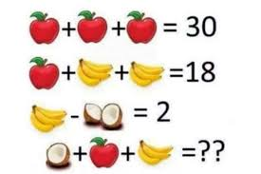
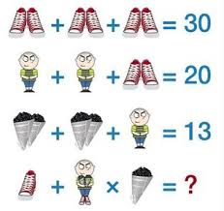
A vous d’inventer des énigmes…

